Slide 1
Математическое моделирование: от простого - к точному
В любой науке столько истины, сколько в ней математики.
Иммануил Кант

Slide 2
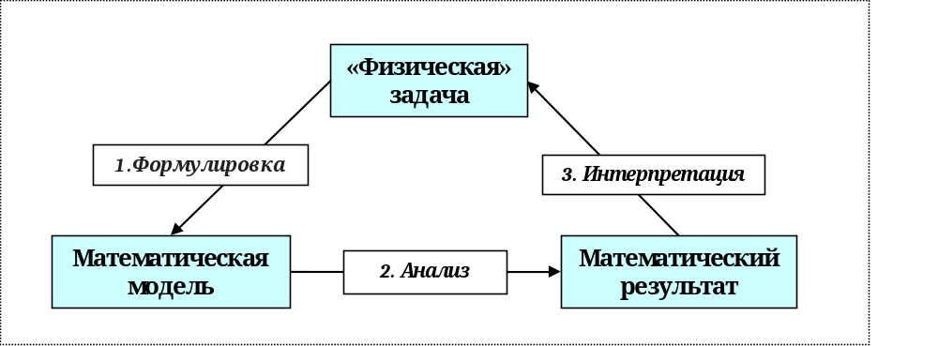
ЭТАПЫ МАТЕМАТИЧЕСКОГО МОДЕЛИРОВАНИЯ (I)
1. Формулировка задачи предметной области в математических терминах.
2. Анализ и решение математической задачи.
3. Интерпретация математических результатов в контексте исходной постановки задачи.

Slide 3
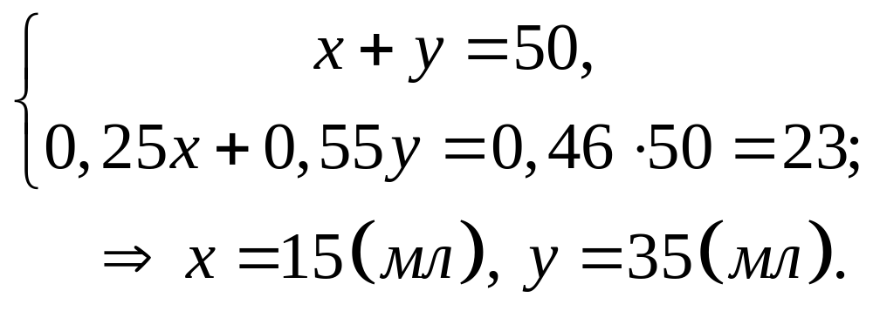
Пример 1: задача на смеси
«Физическая» модель:
В каких объемах надо взять 25% и 55% растворы кислоты, чтобы после их смешивания получилось 50 мл 46% раствора?
Математическая модель (Линейная алгебра, Системы линейных уравнений):
Обозначения: x = объем 25% , y = объем 55% растворов.

Slide 4
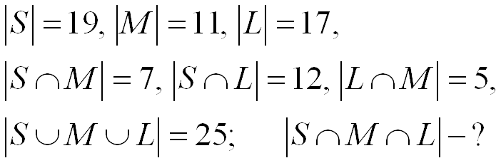
Пример 2:
«Физическая» модель:
В классе из 30 учеников 19 любят спорт, 11 любят музыку, а 17 любят литературу; 7 учеников любят и спорт и музыку, 12 –любят и спорт и литературу, 5 учеников любят и литературу и музыку, 5 учеников этого класса имеют другие увлечения. Сколько учеников этого класса любят спорт, музыку и литературу одновременно
Математическая модель (Теория множеств, Принцип включения-исключения):

Slide 5
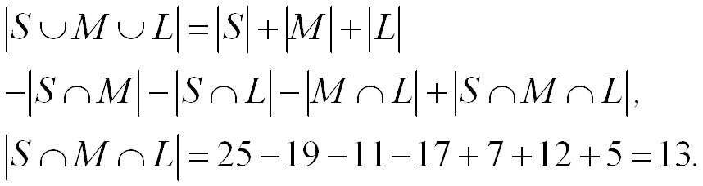
|L|=17
|S|=19
30
12
5
?
|M|=11
7

Slide 6
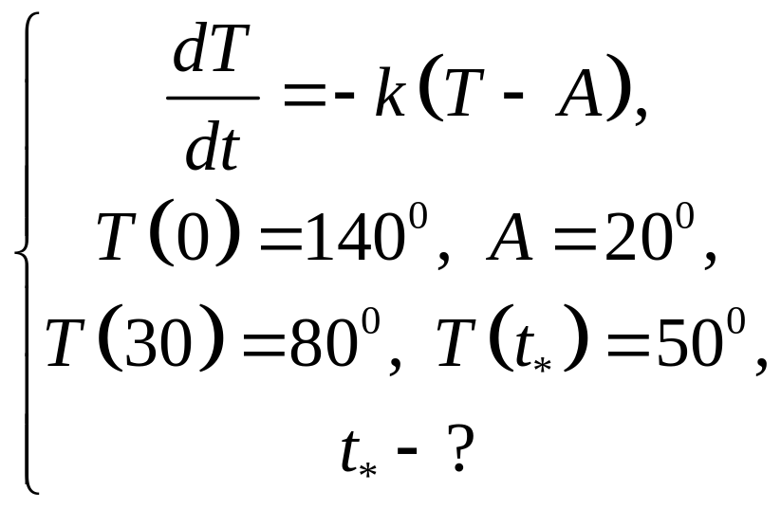
Пример 3:
«Физическая» модель: нагревание-охлаждение
Пирог вынули из духовки, температура которой 140°C, и оставили остывать в комнате при температуре 20°C. Через 30 минут температура пирога стала 80°C. Когда температура этого пирога будет равна 50°C?
Математическая модель (Обыкновенные дифференциальные уравнения):

Slide 7
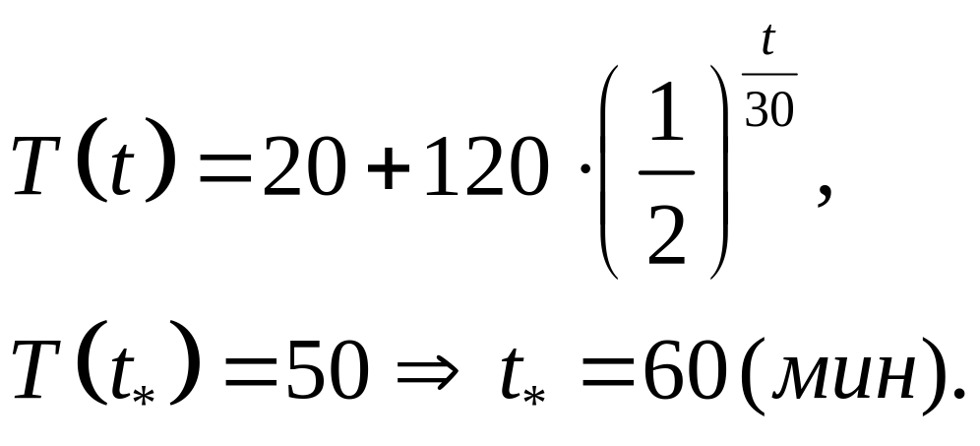
Решение математической задачи:

Slide 8
Пример 4:
«Физическая» модель: Описать поле течений в
замкнутом водоеме, основываясь на традиционных
законах трехмерной гидродинамики и законах
распространения тепла под воздействием
диффузионно-конвективного переноса. Учесть эффект
вращения Земли…Основываться на данных реальных геофизических измерений.

Slide 9
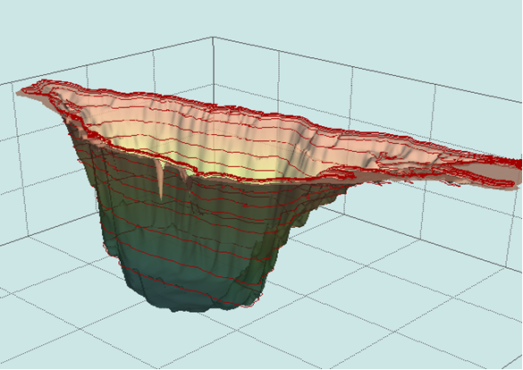
3D представление рельефа дна озера Иссык-Куль, основанное на реальных геофизических данных (глубина озера умножена на 100):

Slide 10
Математическая 3D модель гидродинамики водоема:
(1)
(2)
(3)
(4)
(5)
начальные и граничные условия:
(6)
(7)
(8)
(9)

Slide 11
Неизвестными в модели являются:
u, v, w – компоненты вектора скорости течения, определенные в каждой точке области, заполненной водой;
T – температура воды,
ρ – плотность воды,
P – давление на поверхности водоема.
Характерные размеры оз. Иссык-Куль:
длина – 170 км, ширина – 60 км, глубина – 700 м.
Число узлов вычислительной сетки (шаг по горизонтали = 100 м, число уровней по глубине = 30): 1700*600*30=30600000

Slide 12
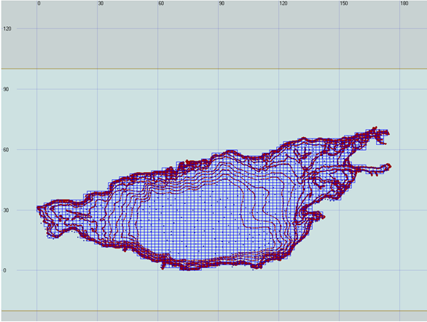
Пример вычислительной сетки (по горизонтали):

Slide 13
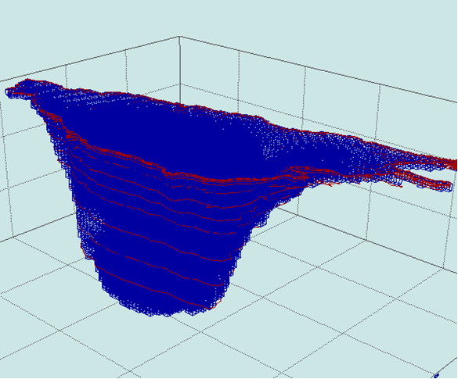
Пример вычислительной сетки (3D - вариант):

Slide 14

ЭТАПЫ МАТЕМАТИЧЕСКОГО МОДЕЛИРОВАНИЯ (II)
(2) Математическая
(3) Дискретная модель
и вычислительный
алгоритм
модель
(1) ОБЪЕКТ ИССЛЕДОВАНИЯ
«Физическая» модель»
(6) Анализ результатов
(с учетом данных натурных
измерений)
(4) Программа
Для компьютера
(5) Вычислительный
эксперимент

Slide 15
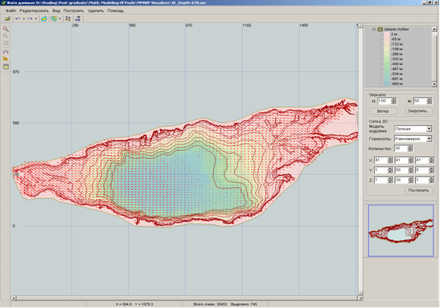
Пример расчета интегральной скорости течений6

Slide 16
